Slide 1
Проект «Portal-2D»
Килиевич Дмитрий

Slide 2
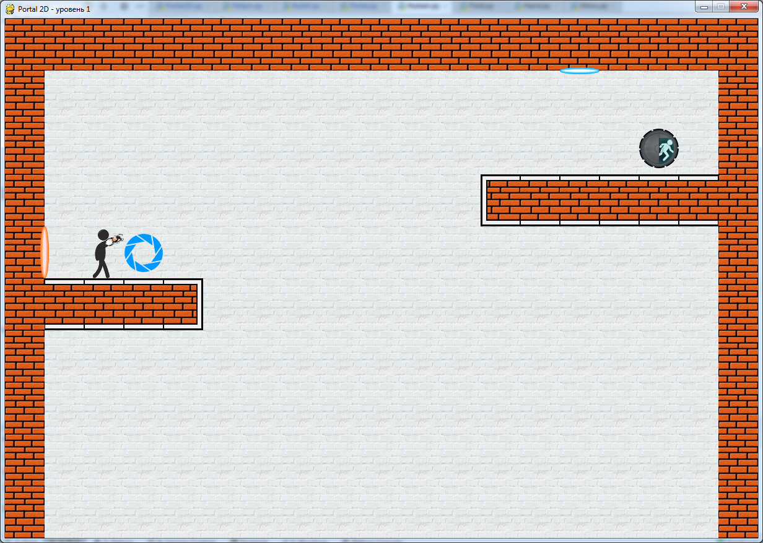
Описание проекта
Проект «Portal-2D» — это игра, похожая на популярную игру «Portal» сделанная на Python с применением модуля PyGame

Slide 3
Описание игры
На поле расположены стены и человек. Игрок перемещает человека при помощи клавиш курсора или клавиш A,D. Если удерживать Shift, то игрок бегает. Если человек дошел до края стены, то он падает.
Щелчком мыши человек выпускает пулю. Пуля летит от человека в сторону мыши. При столкновении пули с кирпичной стеной в месте столкновения открывает портал. Игрок стреляет поочередно то красной, то синей пулей. Красная пуля открывает красный портал, а синяя – синий. В красный портал можно зайти и телепортироваться в синий портал. Цель игры – добраться до выхода из уровня. Если человек падает за край экрана, то уровень начинается заново.
Предусмотрено меню, в котором можно начать уровень или игру заново, сохранить или загрузить игру, продолжить игру, или выйти из игры. Для входа в меню нужно нажать ESC.
В игре несколько уровней. Игра считается пройденной, если пройден последний уровень.
Предусмотрено автоматическое сохранение при выходе. Сохранение всегда производится для каждого пользователя операционной системы в разный файл. Поэтому в игру могут играть несколько игроков и у каждого будет свое сохранение.
Игра Portal-2D развивает логическое мышление, т.к. надо догадаться, как пройти уровень, следить за тем, какой портал сейчас откроется и открывать портал нужного цвета.

Slide 4
Описание реализации
Проект разбит на следующие классы, каждый класс в отдельном модуле:
Portal2D — основной класс с основной логикой игры.
Field — поле для игры, на котором расположены блоки. Поле умеет загружаться из файла.
Block — блок на экране (кирпичная стена, непробиваемая стена, фоновая стена).
Bullet — пуля на экране.
Human — человек на экране.
Label — надпись на весь экран для начала уровня или завершения игры.
Menu — игровое меню.
Portal — портал на экране.
Hand — рука человека с пушкой.

Slide 5
Интересные приемы
Модульность позволила упростить проект.
Реализованы обработчик мыши и клавиатуры.
При помощи событий реализовано запоминание нажата клавиша Shift или нет.
Реализовано падение человека с ускорением.
Реализована анимация ходьбы и бега человека при помощи фрэймов.
Пушка надета на руку человека. Рука и пушка следят за перемещением мыши и поворачивается при помощи трансформаций и подсчета угла поворота. Угол рассчитывается через арктангенс. Учитывается центр вращения руки (в плече человека).
Реализовано перемещение пули в направлении мыши (по теореме Пифагора и пропорции).
Реализовано столкновение человека с препятствиями по маске спрайта.
Реализовано столкновение пули с препятствиями.
Стены с одних сторон открывают портал (где кирпичи), а с других сторон (где плитка) не открывают портал.
Кнопки в меню реагируют на перемещение мыши.
При сохранении запоминается состояние игры, номер уровня, позиции человека, порталов.
Уровни можно редактировать в текстовом файле.

Slide 6
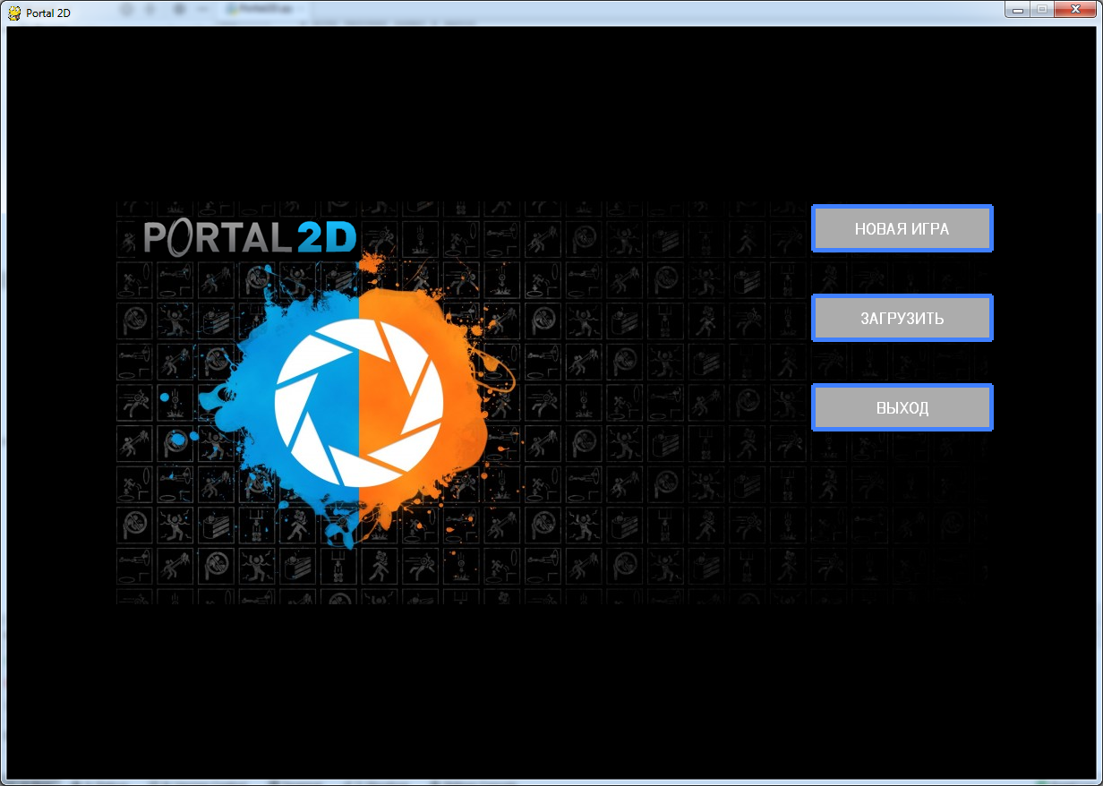
СКРИНШОТЫ

Slide 7
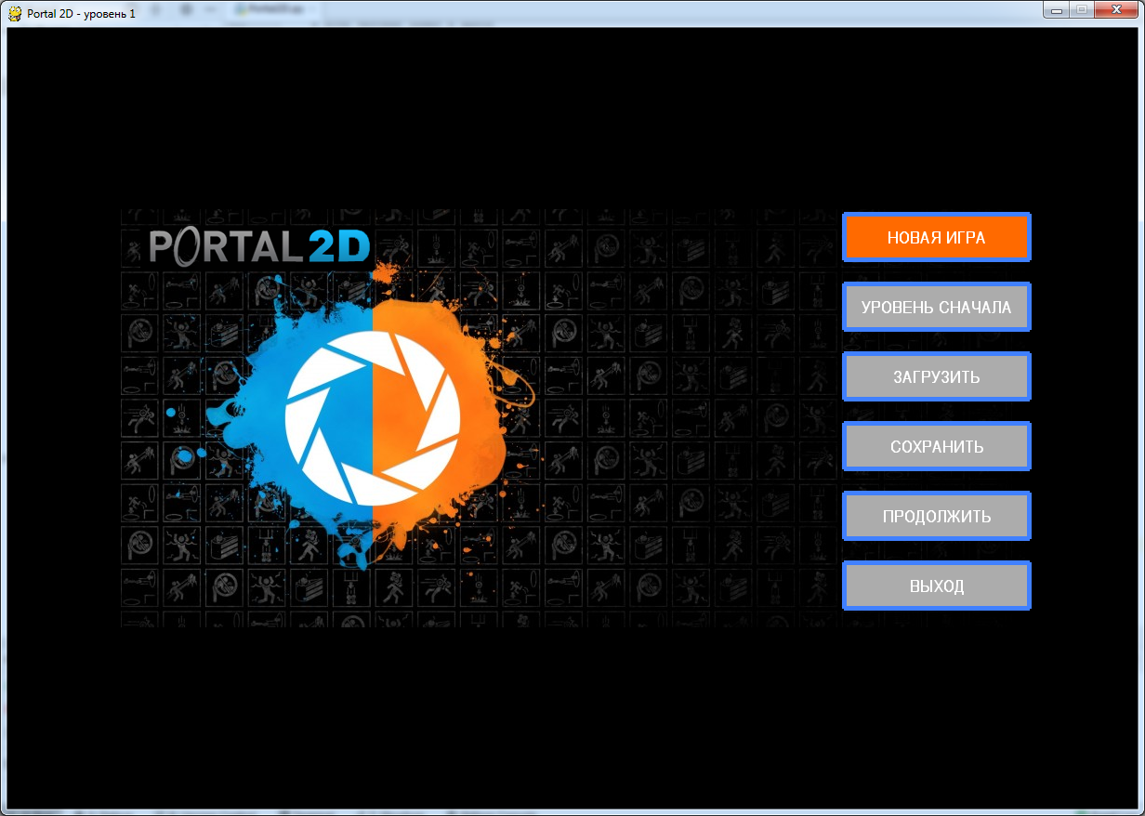
СКРИНШОТЫ

Slide 8
СКРИНШОТЫ

Slide 9
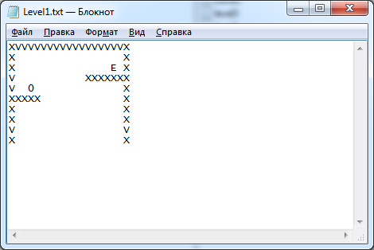
СКРИНШОТЫ

Slide 10
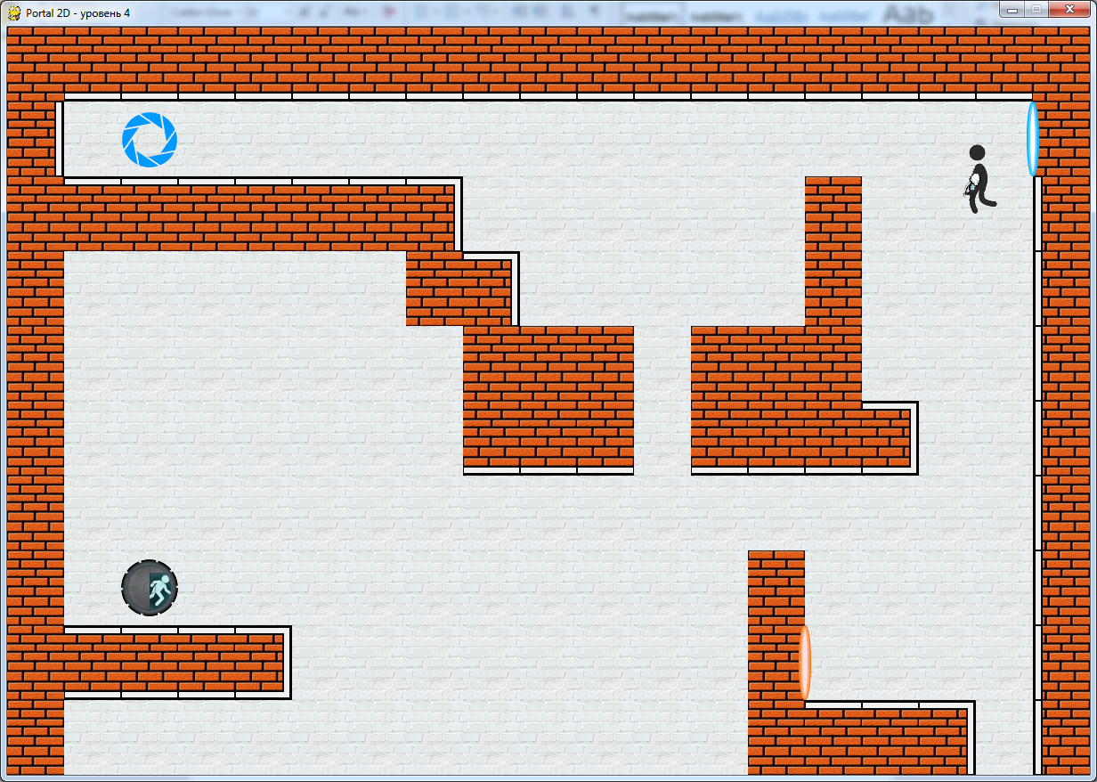
СКРИНШОТЫ

Slide 11
МАТЕМАТИКА
Перемещение пули
d
y
1
dy = y/d
dx=x/d
x

